Slide 1

Знание как существенный фактор эффективного управления развитием Интернет
Владимир Туреханов
Казахстанская ассоциация автоматизации и робототехники
CAIGF-2018
Астана
21-22 июня

Slide 2
Internet Governance
Управление использованием Интернет

Slide 3
«Рабочее определение управления использованием Интернет означает разработку и применение правительствами, частным сектором и гражданским обществом в рамках исполнения ими своих соответствующих ролей общих принципов, норм, правил, процедур принятия решений и программ, которые формируют условия для развития и использования Интернет.»
–п.34 Тунисской программы для информационного общества
15 ноября 2005 года WSIS-05/TUNIS/DOC/6(Rev.1)-R

Slide 4
Интернет
IP-адреса
Каналы связи и маршрутизация
Система доменных имён (DNS)
Протоколы
Дата-центры
Приложения
Контент

Slide 5
IP-адреса

Slide 6
Ситуация в Караганде
Олег Емельянов
Правоохранительными органами установлено, что IP-адреса, якобы, являются имуществом
Действия Олега квалифицируются как мошенничество
Расследуется уголовное дело
Угроза нанесения существенного урона репутации государственных органов
Использована информация из Facebook и следующей страницы: http://www.cableman.ru/node/37361

Slide 7
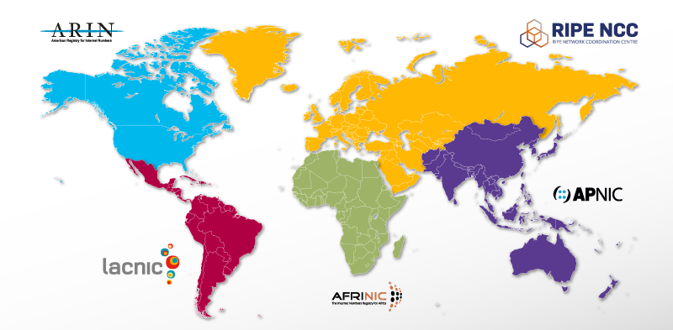
Number Resource Organization
Использовано изображение с данной страницы: https://www.nro.net/about-the-nro/regional-internet-registries/

Slide 8
IP-адреса
IPv4 (например, 91.215.136.82)
IPv6 (например, 2a00:5da0:0:3004::2)
Закрепляются на время соглашения с региональным интернет-регистратором
Не являются имуществом

Slide 9

Каналы связи и маршрутизация
Договоры между операторами связи
Договоры между операторами связи и дата-центрами
Участие операторов и дата-центров в точках обмена трафиком
Договоры между операторами связи и абонентами (физическими и юридическими лицами)

Slide 10
Domain Name System
Система доменных имён

Slide 11
Ситуация с регистраторами казахстанских доменных имён
7 компаний (6 из них — субъекты малого предпринимательства)
Рынок регистрации доменных имён искусственно сужен КРЕМЗК до рынка регистрации казахстанских доменных имён
Якобы выявлен ценовой сговор
Проигнорированы мнения уполномоченного органа в сфере информатизации и независимых экспертов
Одна из 7 компаний прекратила деятельность
Нанесён непоправимый урон репутации государственных органов

Slide 12
Корневые серверы DNS
Имя | IPv4 | IPv6 | ТП | Оператор
a.root-servers.net | 198.41.0.4 | 2001:503:ba3e::2:30 | 8 | Verisign, Inc.
b.root-servers.net | 199.9.14.201 | 2001:500:200::b | 2 | Information Sciences Institute
c.root-servers.net | 192.33.4.12 | 2001:500:2::C | 10 | Cogent Communications
d.root-servers.net | 199.7.91.13 | 2001:500:2D::D | 137 | University of Maryland
e.root-servers.net | 192.203.230.10 | 2001:500:a8::e | 194 | NASA Ames Research Center
f.root-servers.net | 192.5.5.241 | 2001:500:2f::f | 220 | Internet Systems Consortium, Inc.
g.root-servers.net | 192.112.36.4 | 2001:500:12::d0d | 6 | U.S. DOD Network Information Center
h.root-servers.net | 198.97.190.53 | 2001:500:1::53 | 2 | U.S. Army Research Lab
i.root-servers.net | 192.36.148.17 | 2001:7fe::53 | 68 | Netnod
j.root-servers.net | 192.58.128.30 | 2001:503:c27::2:30 | 162 | Verisign, Inc.
k.root-servers.net | 193.0.14.129 | 2001:7fd::1 | 60 | RIPE NCC
l.root-servers.net | 199.7.83.42 | 2001:500:9f::42 | 162 | ICANN
m.root-servers.net | 202.12.27.33 | 2001:dc3::35 | 9 | WIDE Project

Slide 13
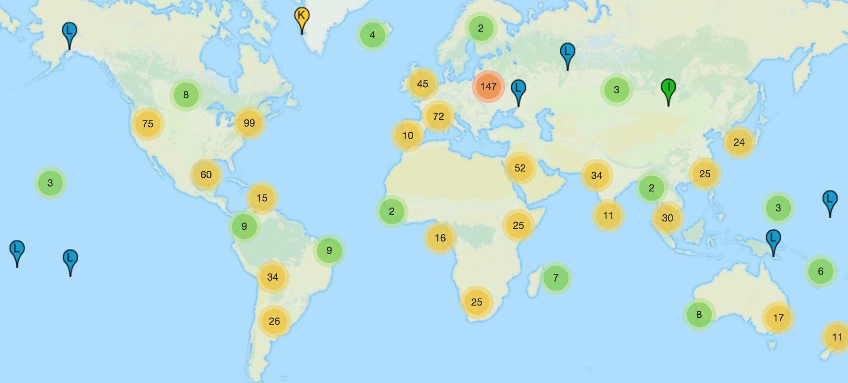
Корневые серверы DNS
Использовано изображение с данной страницы: http://root-servers.org/

Slide 14
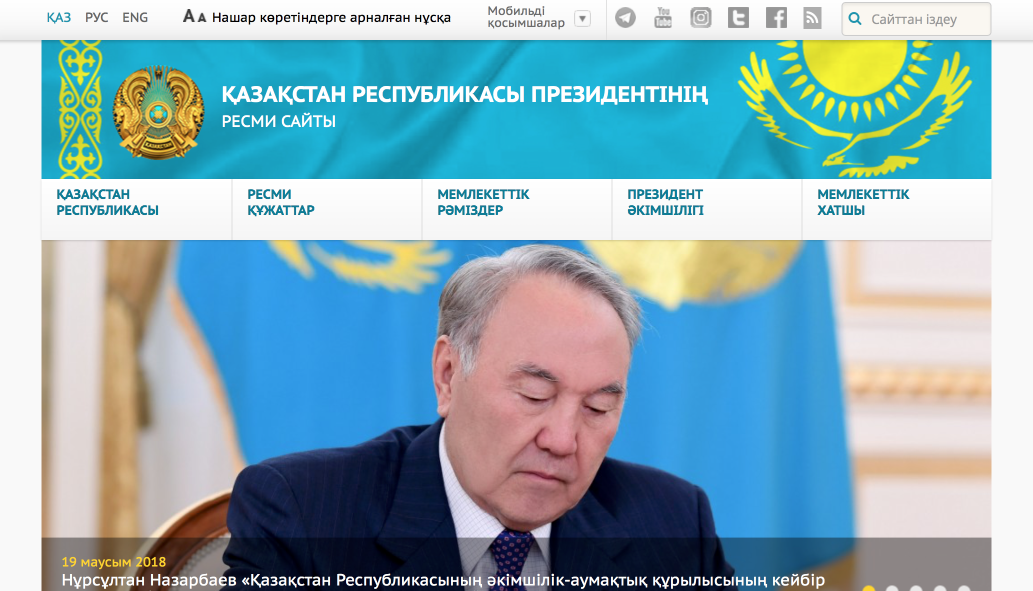
Поиск IP-адреса по имени в системе доменных имён
Какой адрес у сайта www.akorda.kz?
Кто может подсказать адрес в домене .kz?
ns.nic.kz
Какой ip-адрес у www.akorda.kz?
Спроси у ns.akorda.kz
Какой ip-адрес у www.akorda.kz?
93.191.231.137
93.191.231.137
Корневые серверы DNS
DNS-сервер
KazNIC
4
2
3
5
DNS-сервер
провайдера
6
Primary DNS
akorda.kz
1
8
7

Slide 15
Доменные имена
gTLD (например, .com, .org, .net)
ccTLD (например, .kz, .us, .ru, .kg)
IDN (например, .қаз, .рф)
Регистрируются на время действия соглашения (договора) о регистрации доменного имени
Не являются имуществом

Slide 16
Сухой остаток
Чёткое понимание предмета обсуждаемого вопроса всеми заинтересованными сторонами — залог его эффективного обсуждения
Слабое звено: непрофильные государственные органы
Необходимо поднять уровень знаний слабому звену об устройстве Интернет, о том, как он работает (хотя бы базовые принципы)

Slide 17
One world. One Internet.

Slide 18
